Slide 1
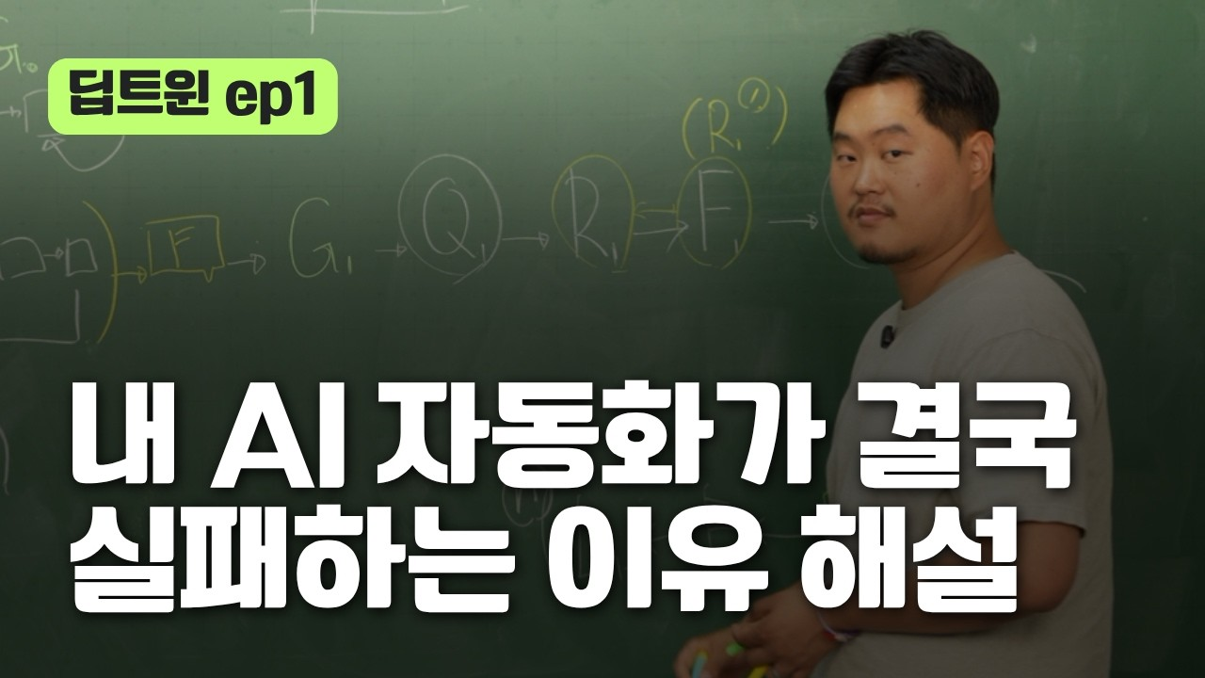
DREAMLABS COLLECTOR
될듯 말듯... 결국 갈아엎고의 반복 | 현시점 AX 접근 방식의 태생적인 한계와 해결방안 설계 발표
현재 AI 에이전트 기반 업무 자동화는 복잡한 업무에서 품질 정체 및 반복적인 수정의 한계에 직면해 있습니다. 이는 사람의 암묵적인 판단을 형식적인 규칙으로만 옮기려는 방식의 태생적 한계 때문입니다. 본 영상은 이러한 문제의 본질을 분석하고, 딥러닝의 학습 구조에서 힌트를 얻어 '딥트윈(Deep Twin)'이라는 새로운 해결 방안의 기본 설계를 제시합니다. 딥트윈은 AI 결과와 사람의 실제 판단 간의 차이를 반복적으로 학습하여 암묵지를 축적하고, 이를 통해 개인 및 기업의 암묵지를 자산화하는 것을 목표로 합니다. 현재 개발 중인 오픈소스 프레임워크와 향후 공개될 논문 및 실증 과정이 소개되었습니다.
CHANNEL
VIDEO ID
양실장의 바이브코딩대학
wRgJPO_qIT4
source: https://www.youtube.com/watch?v=wRgJPO_qIT4 | video_id: wRgJPO_qIT4 | generated: 2026-09-11T18:12:52Z

Slide 2
Executive Summary
영상 시청 전 빠른 정보 습득을 위한 요약
SUMMARY
현재 AI 에이전트 기반 업무 자동화는 복잡한 업무에서 품질 정체 및 반복적인 수정의 한계에 직면해 있습니다. 이는 사람의 암묵적인 판단을 형식적인 규칙으로만 옮기려는 방식의 태생적 한계 때문입니다. 본 영상은 이러한 문제의 본질을 분석하고, 딥러닝의 학습 구조에서 힌트를 얻어 '딥트윈(Deep Twin)'이라는 새로운 해결 방안의 기본 설계를 제시합니다. 딥트윈은 AI 결과와 사람의 실제 판단 간의 차이를 반복적으로 학습하여 암묵지를 축적하고, 이를 통해 개인 및 기업의 암묵지를 자산화하는 것을 목표로 합니다. 현재 개발 중인 오픈소스 프레임워크와 향후 공개될 논문 및 실증 과정이 소개되었습니다.
source: https://www.youtube.com/watch?v=wRgJPO_qIT4 | video_id: wRgJPO_qIT4 | generated: 2026-09-11T18:12:52Z

Slide 3
Video Structure
영상 구성과 논리 흐름
01
AI 자동화의 한계: 왜 어느 순간 막히는가 (00:00)
02
현재 AI 에이전트 접근 방식의 문제점 (01:57 - 09:02)
03
문제의 본질: 형식지와 암묵지의 차이 (10:09 - 15:06)
04
딥트윈 설계의 힌트: 딥러닝 학습 구조 (15:06 - 21:10)
05
딥트윈의 원리: 암묵지 학습 방식 (21:10 - 27:19)
06
딥트윈 오픈소스 프레임워크 공개 계획 (28:16)
source: https://www.youtube.com/watch?v=wRgJPO_qIT4 | video_id: wRgJPO_qIT4 | generated: 2026-09-11T18:12:52Z

Slide 4
Key Ideas
정보게시물로 전환할 핵심 아이디어
01
**AI 에이전트의 한계**: 복잡한 업무에서 피드백 기반의 스킬/프롬프트 수정 방식이 품질 정체를 야기하며, 멀티 에이전트도 이 문제를 해결하지 못함.
02
**형식지(Explicit Knowledge) vs. 암묵지(Tacit Knowledge)**: 사람의 판단 대부분은 형식지로 설명하기 어려운 암묵지에 기반하며, 기존 에이전트 방식은 형식지 전환에 집중하여 한계가 발생.
03
**딥트윈(Deep Twin)**: 딥러닝의 'Loss' 개념을 차용하여 AI 결과와 사람의 실제 판단 간의 차이를 반복적으로 학습함으로써 암묵지를 축적하는 새로운 에이전트 설계 방식.
04
**암묵지 자산화**: 딥트윈을 통해 개인 및 기업의 경험과 노하우로 이루어진 암묵지를 AI 시스템 내에 학습시키고 자산화하는 것을 목표.
05
**딥러닝 학습 구조의 차용**: 정답과 예측값의 차이를 줄여나가는 딥러닝의 원리를 에이전트 학습에 적용하여, 사람의 판단 방식에 가까워지도록 함.
06
**오픈소스 프레임워크**: 딥트윈의 개념을 실제 구현할 수 있는 오픈소스 프레임워크가 개발 중이며, 실증을 통해 검증 예정.
source: https://www.youtube.com/watch?v=wRgJPO_qIT4 | video_id: wRgJPO_qIT4 | generated: 2026-09-11T18:12:52Z

Slide 5
DreamLabs Application
DreamLabs 내부 적용 관점
01
**복잡한 의사결정 지원 시스템 개발**: DreamLabs 내부의 고도로 전문화된 암묵지(예: 리서치 분석, 투자 판단, 전략 수립)를 딥트윈 방식으로 학습시켜 의사결정 보조 AI 개발을 검토할 수 있습니다.
02
**개인화된 업무 자동화 에이전트 구축**: 각 연구원 또는 팀의 특정 업무 스타일과 노하우를 반영하는 맞춤형 AI 에이전트를 딥트윈으로 구현하여 생산성 극대화를 모색할 수 있습니다.
03
**내부 지식 자산화 및 전수**: 숙련된 직원의 암묵지를 딥트윈 시스템에 학습시켜, 신규 직원 교육 및 조직 전체의 지식 자산으로 활용하는 방안을 모색할 수 있습니다.
04
**AI 에이전트 개발 프로젝트에 딥트윈 아키텍처 도입 검토**: 현재 진행 중이거나 계획 중인 AI 에이전트 프로젝트에 딥트윈의 암묵지 학습 아키텍처를 적용 가능성을 검토할 필요가 있습니다.
source: https://www.youtube.com/watch?v=wRgJPO_qIT4 | video_id: wRgJPO_qIT4 | generated: 2026-09-11T18:12:52Z

Slide 6
Verification Required
모델 추론/metadata 한계/원본 확인 필요
01
**딥트윈의 실제 구현 방식 및 기술 스택**: 영상에서 언급된 딥트윈의 구체적인 아키텍처, 사용 기술, 학습 메커니즘에 대한 상세 정보 확인이 필요합니다 (트랜스크립트 부재로 추론).
02
**오픈소스 프레임워크의 공개 시점 및 내용**: 언급된 오픈소스 프레임워크의 실제 공개 여부, 기능, 사용법, 라이선스 등에 대한 정보 확인이 필요합니다.
03
**논문 및 실증 결과**: 딥트윈의 이론적 근거를 담은 논문과 실제 업무 환경에서의 실증 결과가 공개되면 그 내용과 효과를 검증해야 합니다.
04
**암묵지 학습의 정량적/정성적 평가 지표**: 딥트윈이 암묵지를 얼마나 효과적으로 학습하고 자산화하는지에 대한 객관적인 평가 지표 및 방법론 확인이 필요합니다.
source: https://www.youtube.com/watch?v=wRgJPO_qIT4 | video_id: wRgJPO_qIT4 | generated: 2026-09-11T18:12:52Z

Slide 7
Source & Download Metadata
게시물과 문서 산출물 추적 정보
METADATA
Title: 될듯 말듯... 결국 갈아엎고의 반복 | 현시점 AX 접근 방식의 태생적인 한계와 해결방안 설계 발표
Channel: 양실장의 바이브코딩대학
Video ID: wRgJPO_qIT4
Source URL: https://www.youtube.com/watch?v=wRgJPO_qIT4
Playlist ID: PLHwM6idVO2zyqi2IZeDAiP5QBqRXd2Zyh
Generated at: 2026-09-11T18:12:52Z
Source basis: metadata_and_model_inference
source: https://www.youtube.com/watch?v=wRgJPO_qIT4 | video_id: wRgJPO_qIT4 | generated: 2026-09-11T18:12:52Z

